Slide 2
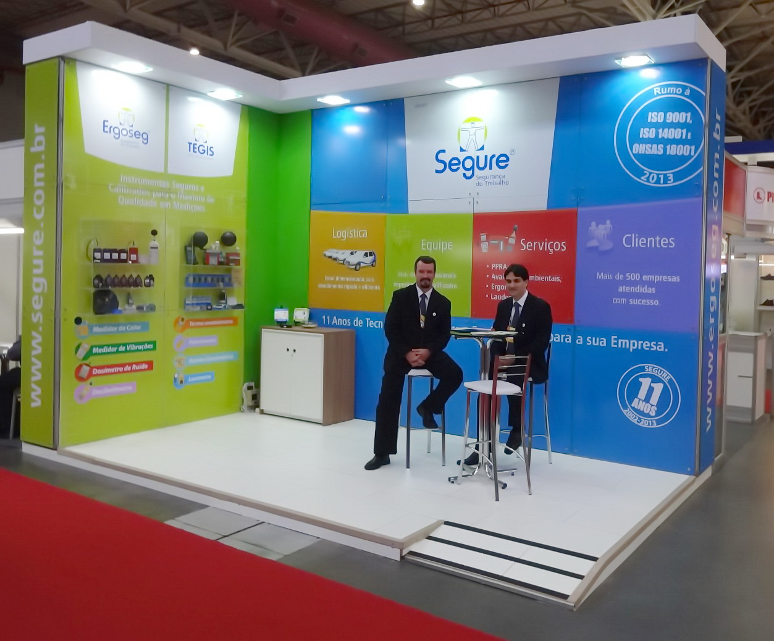
Titulo
A Segure foi fundada em 23 de Janeiro de 2002 pelo Eng. Me. Laurence Ricardo Adorno (Eng. Mecânico, Eng. Segurança do Trabalho e Mestre em Ergonomia).
A Segure é uma empresa especializada em Segurança do Trabalho, desenvolvedora de métodos inovadores de implantação e análise ergonômica, visando o aperfeiçoamento e organização dos postos de trabalho dos Clientes, para atividades operacionais e administrativas.

Slide 4
Contato.
www.segure.com.br
(+51) 3425-0218
(+51) 99339-7204
Rua Sete Povos, 78 - Canoas, RS

